Slide 1
练习：概率入门

Slide 2
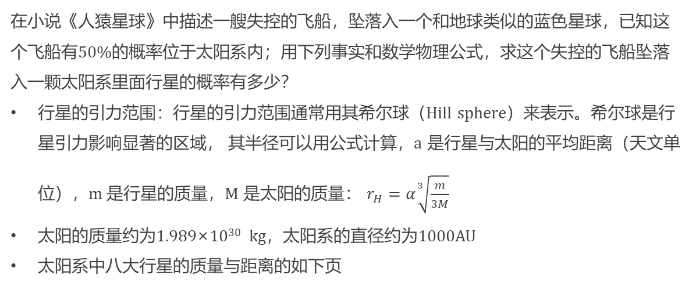
概率入门
在小说《人猿星球》中描述一艘失控的飞船，坠落入一个和地球类似的蓝色星球，已知这个飞船有50%的概率位于太阳系内；用下列事实和数学物理公式，求这个失控的飞船坠落入一颗太阳系里面行星的概率有多少？
行星的引力范围：行星的引力范围通常用其希尔球（Hill sphere）来表示。希尔球是行星引力影响显著的区域， 其半径可以用公式计算，a 是行星与太阳的平均距离（天文单位），m 是行星的质量，M 是太阳的质量： $r_{H}=α\sqrt[3]{\frac{m}{3M}}$
太阳的质量约为1.989×10³⁰ kg，太阳系的直径约为1000AU
太阳系中八大行星的质量与距离的如下页

Slide 3
行星 | 平均距离（AU） | 质量（kg）
水星 | 0.3871 | 3.30×10²³
金星 | 0.7233 | 4.87×10²⁴
地球 | 1 | 5.97×10²⁴
火星 | 1.5237 | 6.42×10²³
木星 | 5.2026 | 1.90×10²⁷
土星 | 9.5549 | 5.68×10²⁶
天王星 | 19.2184 | 8.68×10²⁵
海王星 | 30.1104 | 1.02×10²⁶

Slide 4
概率直觉与科学
A药说明书上写该药对某种病症50岁以下人群治愈率为90%（样本大小为70），50及以上人群治愈率为30%（样本大小为90）
作为对比，B对最相同的病症，50岁以下人群治愈率为80%（样本大小为90），50及以上人群治愈率为28%（样本大小为60）
请问在不考虑其他因素的影响下应该采购A药还是B药？

